Slide 1



Les Pronoms Personnels

Slide 2

MOI , JE

Slide 3


TOI, TU

Slide 4
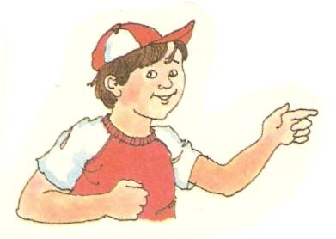
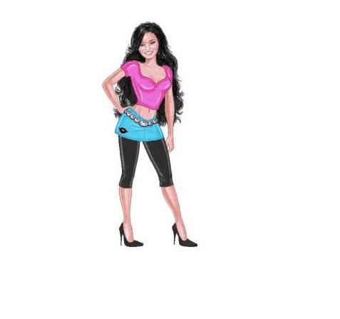




Elle, ELLE

Slide 5

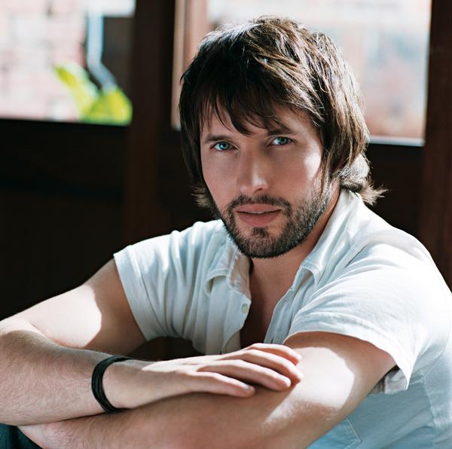
Lui, IL

Slide 6
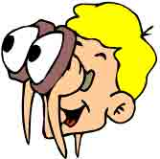
OBSERVE :
Singulier | Pronoms Personnels | Pronoms Toniques
1 ère personne | JE / J’ | MOI
2 ème personne | TU | TOI
3 ème personne Masculin | Il | LUI
3 ème personne Féminin | ELLE | ELLE

Slide 7
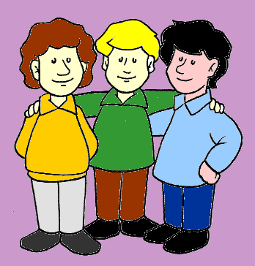

Nous, Nous

Slide 8
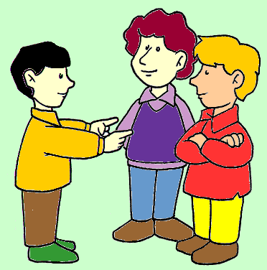
Vous, vous

Slide 9
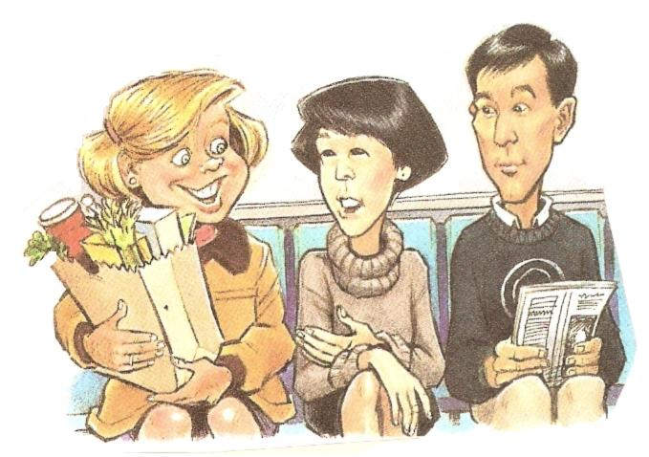
Eux , Ils

